Slide 1


Онлайн-образование

Slide 2
Меня хорошо видно && слышно?
Ставьте , если все хорошо
Напишите в чат, если есть проблемы
+

Slide 3
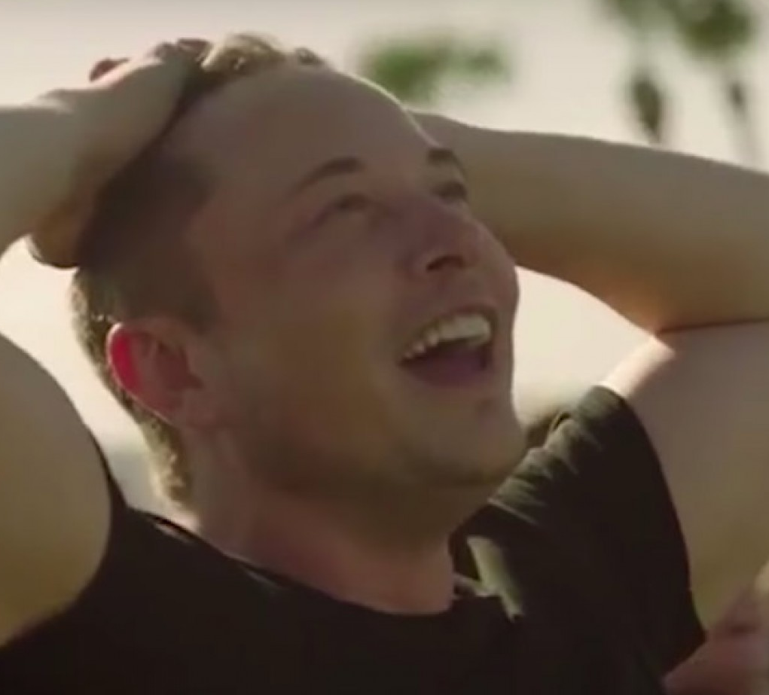
Защита проекта
«Проектирование современной корпоративной сети»
фото
Алёнин Андрей
Будущий сетевой инженер (возможно)

Slide 4

План защиты
Цели проекта
Что планировалось
Используемые технологии
Схемы/архитектура
Выводы
Ресурсы

Slide 5
Цели проекта
1
Современные технологии
2
Надежность
3
Безопасность

Slide 6

Что планировалось
1
Что было в начале, что знали до курса, сколько времени заняло выполнение проекта
Связность между офисами
2
Безопасная среда
3
Отказоустойчивость сети и компонентов
4
Резервирование каналов
Использование нескольких провайдеров
Одна мысль на слайде
без картинок
Использование цифр для опроса
0-9
5
Доступность сервера изнутри/извне
Наличие интернета в офисах и дома

Slide 7
Используемые технологии
1
Cisco Packet Tracer
2
3
4
Одна мысль на слайде
без картинок
Использование цифр для опроса
0-9
5

Slide 8
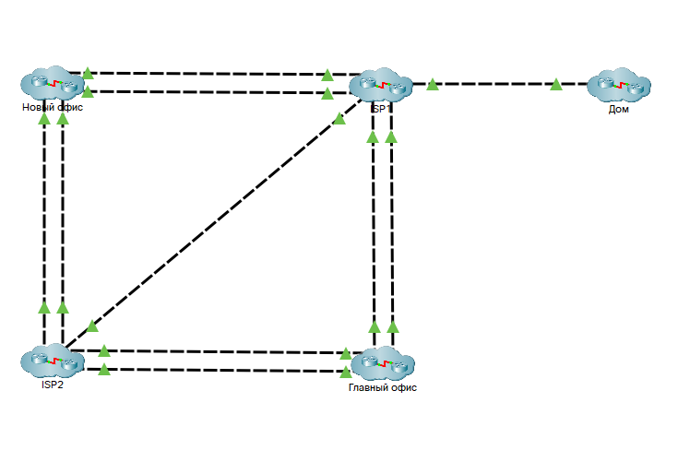
Схемы

Slide 9
Вывод и планы по развитию
Современные технологии
Безопасность
Надежность
IPv6
Wi-Fi
Remote VPN
IPSec
ACLs
SSH
PAT для сервера по конкретным портам
DHCP snooping
ARP snooping
EtherChannel L3
STP, HSRP, OSPF timers/intervals
spanning tree priority
SNMP

Slide 10
Ресурсы
Ссылка на репозиторий

Slide 11
Спасибо за внимание!

